Slide 1
2017/11/07 – 2017년도 캡스톤 디자인
USB를 통해 침투하는
악성코드 제작
컴퓨터소프트웨어공학과
USB 사냥꾼
201221322 김성주
지도교수님: 이종혁 교수님

Slide 2
목 차
개발 배경
  USB를 활용한 공격의 위험성과 사례인지
  HID 장치와 현재 백신의 문제점 제시
USB를 통해 침투하는 악성코드 제작
  개발 환경
  애드웨어 설치 과정 및 작업 내용
  시연 영상
  HID로 위장한 장치의 위험성과 활용 가능성
  세부 일정
결론

Slide 3

개발 배경
IT 분야가 급속도로 발전함에 따라 보안 분야 또한 매우 중요시되고 있음
망이 차단된 상태(예: 산업제어시스템)에서도 공격이 가능한 USB 공격에 대한 기사를 접하게 된 후 다양한 보안 분야 중 USB 보안 분야에 대해 연구와 개발을 해 보고자 하는 흥미가 생김

Slide 4
개발 배경
USB 공격의 위험성
  오토런 바이러스
    한때 USB로 전파되면서 기승을 부렸던 바이러스
    CD나 USB 드라이브가 인식 될 경우 안에 있는 autorun.inf파일을 최우선으로 읽어 자동 실행한다는 점을 악용
    위와 같은 방식으로 실행되는 바이러스 종류의 총칭, 웜 또는 트로이 목마 등 종류는 매우 다양
    대부분의 증상으로는 드라이브 또는 파일을 숨겨서 보이지 않게 만들거나 실행하지 못하게 만듦
    감염 경로로는 불특정 다수의 사용자가 USB를 꽂아 쓰는 공용 컴퓨터를 통해 감염

Slide 5
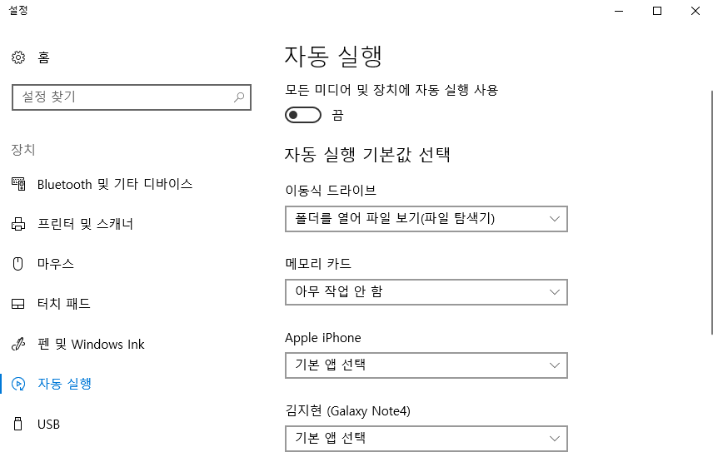
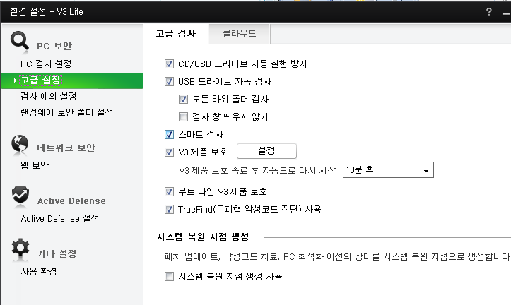
개발 배경
USB 공격의 위험성
  오토런 바이러스 예방
    제어판에서 USB 자동실행 기능을 끔
    안티 바이러스 프로그램 설정에서 USB 드라이브 자동검사

Slide 6
개발 배경
USB 공격의 위험성
  스턱스 넷
    실제 2010년 이란에서 우라늄 농축 프로그램의 원심 분리기가 스턱스넷에 의하여 감염되었음을 이란 정부에서 공식 확인
    우라늄 농축 시설이 스턱스넷 감염으로 수 차례 오작동을 유발
    일반 바이러스와 달리 타겟의 대상은 국가 및 산업 중요 시설의 공정을 감시하고 제어하는 시스템
    기계(공정) 제어를 위해 필요한 파일들 내의 코드를 악의적으로 변경을 함으로써 시설 기계 제어권을 획득하는 것이 목표
    감염되었던 국가 : 이란, 인도네시아, 인도, 아제르바이잔
    미국, 파키스탄, 중국

Slide 7

개발 배경
USB 공격의 위험성
  스턱스 넷 침투과정 및 국내 보안 현황
    USB 저장 매체를 통한 전파
    - USB가 삽입 되었을때 autorun.inf 파일을 이용 PC를 감염시켜 C&C 서버와 통신
    - C&C 서버로부터 명령어를 지시 받고 정보를 전송, 명령어를 수행하는 등 각종 공격 감행

Slide 8
개발 배경
USB 공격의 위험성
  Badusb
    2014년 라스베가스에서 열린 Blackhat 컨퍼런스에서 처음 공개가 됨
    USB 컨트롤러 제조사인 Phison 사의 특정 컨트롤러의 펌웨어를 물리적으로 수정이 가능하다는 점을 발견
    펌웨어를 수정하여 일반 USB 장치를 키보드 장치로 변형이 가능하다는 것을 증명
    악용 가능성을 우려로 코드는 공개하지 않음

Slide 9
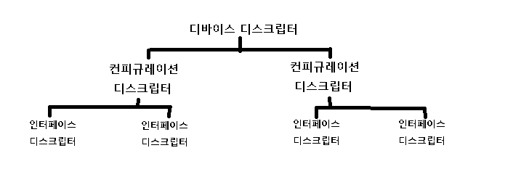
개발 배경
USB 장치의 구성
  USB의 구성
    USB는 디바이스 디스크립터와 컨피규레이션 디스크립터를 포함
    디바이스 디스크립터 : 디바이스 제조사, 제품번호, 펌웨어 버전, 시리얼 번호 등 포함
    컨피규레이션 디스크립터 : 장치의 주 용도, 파워 공급 받는 방법과 소모량, *인터페이스 디스크립터
    인터페이스 디스크립터는 자신이 저장장치인지 HID장치인지에 관한 정보인 인터페이스 클래스코드가 담겨있음

Slide 10
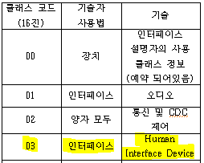
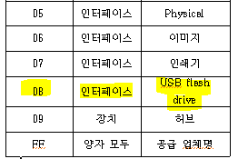
개발 배경
HID(Huamn Interface Device)란?
  사람과 컴퓨터 또는 주변 장치와의 인터페이스를 편리하게 처리할 수 있도록 돕는 역할을 하게 함
  - 예: 키보드, 마우스, 스캐너, 프린트 등
  앞서 언급했던 컨피규레이션 디스크립터안에 아래 표와 같은 코드번호를 가지고 있음
  많은 정보 중 장치의 역할을 나타내는 인터페이스 클래스 코드가 포함되어 있음
  일반 USB 저장 매체와 HID 장치의 차이는 클래스 코드의 차이

Slide 11
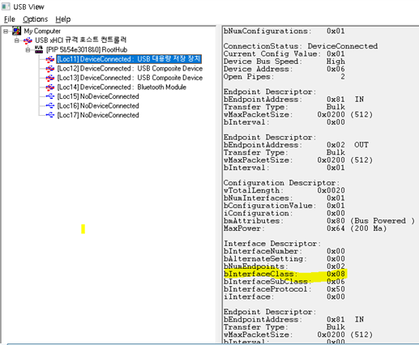
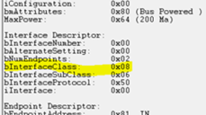
개발 배경
HID(Huamn Interface Device)란?
  USB 플래시 메모리와 일반 마우스의차이
    USB 플래시 메모리 인터페이스 클래스 코드

Slide 12
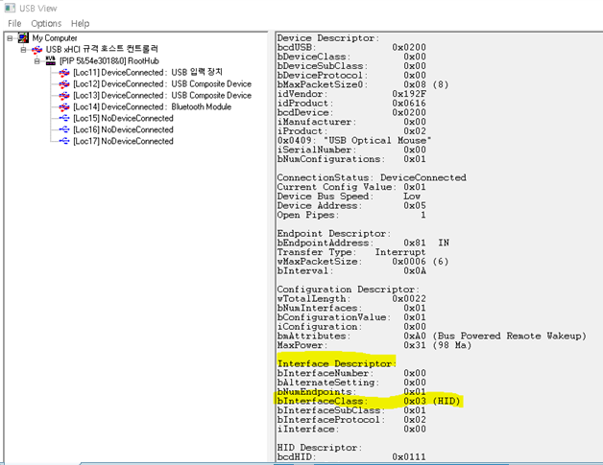
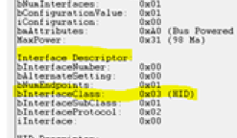
개발 배경
HID(Huamn Interface Device)란?
  USB 플래시 메모리와 일반 마우스의 차이
    마우스 인터페이스 클래스 코드

Slide 13
개발 배경
USB 장치 인식 과정
  USB 장치를 USB 포트에 꼽으면 버스 드라이버(Bus Driver)는 PnP 관리자에게 장치의 고유한 식별 정보를 보내 장치의 연결을 알림
  커널 모드 PnP 관리자는 전달받은 정보를 기반으로 Device ClassID를 구성, 레지스트레에 적절한 드라이버의 설치 유무 확인
  드라이버가 있다면 로드하고 드라이버가 없다면 PnP관리자는 장치 펌웨어에게 드라이버를 요청
  사용자 모드 PnP 관리자는 전달받은 드라이버를 설치하고 레지스트리에 기록
  장치 드라이버의 설치 과정은 로그 파일로 저장
  드라이버 설치가 완료되면 관련 정보를 레지스트리에 기록

Slide 14
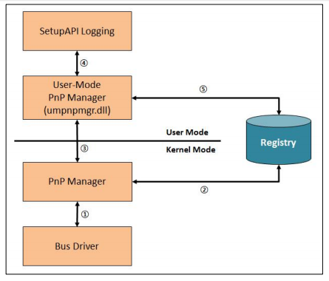
개발 배경
USB 장치 인식 과정

Slide 15
개발 배경
  아두이노 선택 배경
    아두이노는 MCU라는 작은 미니 컴퓨터를 장착하고 있음
    MCU는 Micro Controller Unit의 약자로서 마이크로프로세서와 입 · 출력 모듈을 하나의 칩으로 만들어져 정해진 기능을 수행하는 검퓨터를 지칭
    CPU 코어, 메모리 그리고 프로그램 가능한 입/출력 기능을
    가지고 있음
    일반적 PC가 다양한 요구에 따라 동작하는 일반적인 일에 사용된다면 MCU는 기능을 설정하고 정해진 일을 수행하도록 프로그래밍 되어 동작 수행

Slide 16
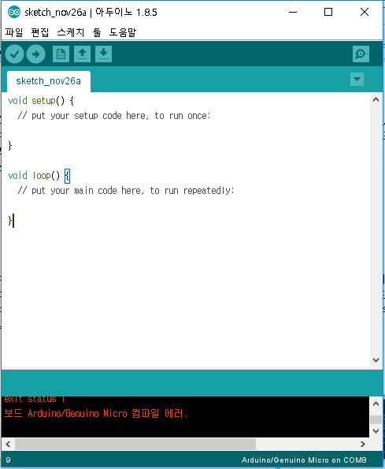
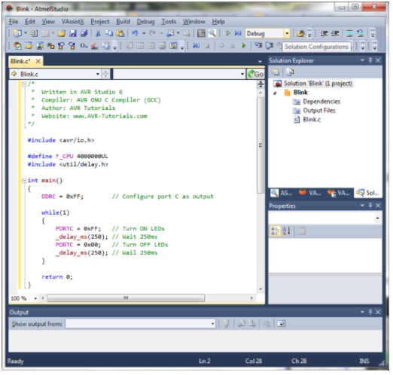
개발 배경
  MCU 프로그래밍
    프로그래밍이 되어있지 않은 MCU는 아무런 기능을 하지 못함
    MCU에 작업할 프로그램을 집어 넣기위해 아래와 같은 디버거 필요
  [아두이노 IDE] [AVR]

Slide 17
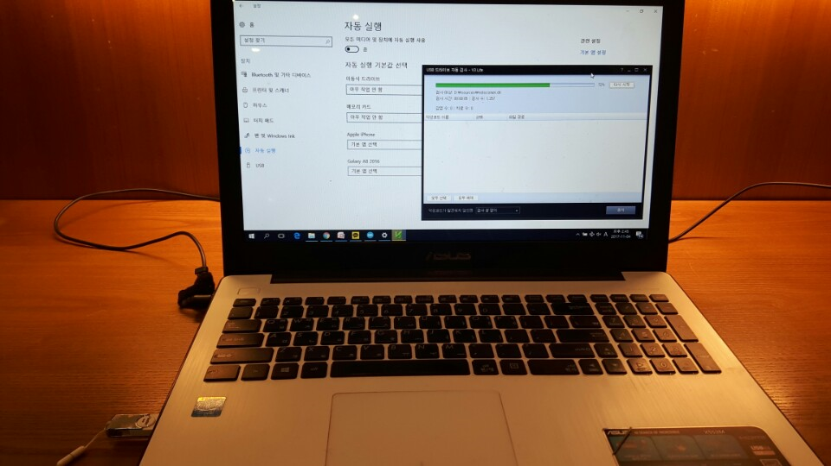
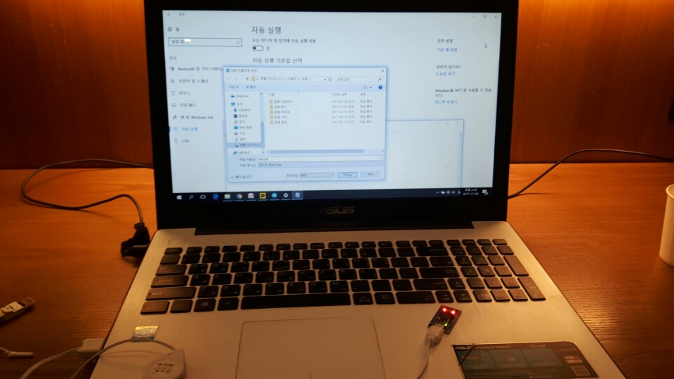
개발 배경
백신 프로그램의 문제점
▶ 일반 USB저장 매체를 삽입 시켰을 때 악성코드 스캔
▶ HID 장치에 대해서는 악성코드 스캔을 하지 않고 바로 실행
※ 현재 HID장치에 대해서는 실시간 악성코드 검사를 하지 않음

Slide 18


USB를 통해 침투하는 악성코드 제작
개발 환경
아두이노 통합 개발환경 (IDE), 아두이노 프로 마이크로
아두이노 프로세싱 언어
타겟 환경 : Windows 10

Slide 19

USB를 통해 침투하는 악성코드 제작
아두이노 프로 마이크로
  아두이노 표준 보드들에는 Atmega의 MCU가 탑재 되어 있음
  그중 ATMega 32U4가 탑재되어 있는 아두이노 프로 마이크로 선택
  이 ATMega 32U4는 USB 통신기능이 내장 되어 있어서 USB를 연결을 위한 추가 드라이버가 필요 하지 않음
  때문에 컴퓨터에 연결했을 때 마우스나 키보드 장치로도 인식 가능
- 아두이노 마이크로프로

Slide 20
USB를 통해 침투하는 악성코드 제작
아두이노를 HID로 인식
  컴퓨터의 키보드나 마우스 등 입력 장치를 제어하기 위해서는 HID 인터페이스가 필요
  아두이노 프로 마이크로를 선택하게 된 배경은 HID 인터페이스를 지원
  키보드 제어 라이브러리를 활용 함수와 명령어를 통해 아두이노 보드가 키보드로 인식되게 변경
  아두이노 제어 명령어로는 키보드 점유 시작, 입력, 출력, 점유 종료 등이 있음

Slide 21
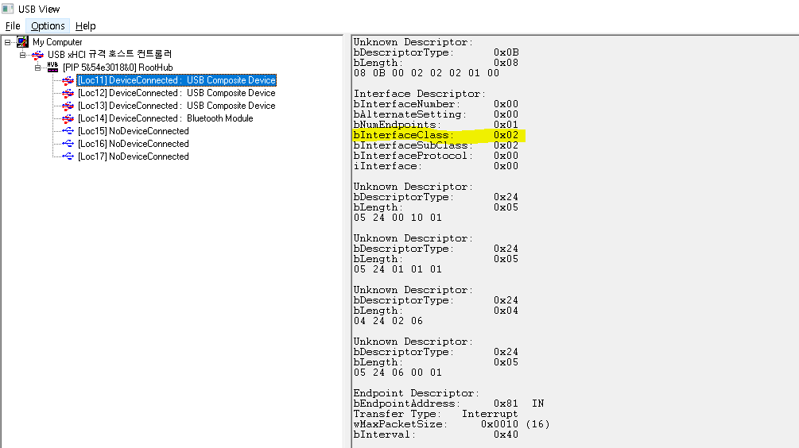
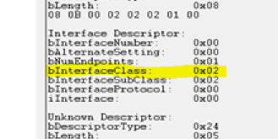
USB를 통해 침투하는 악성코드 제작
아두이노를 키보드로 변환 전

Slide 22
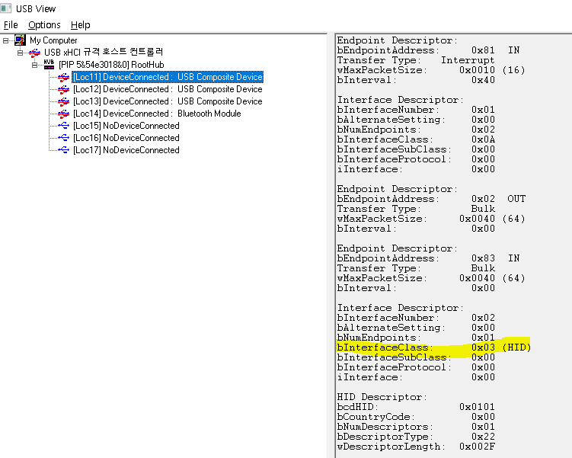
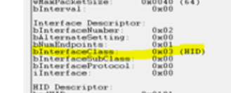
USB를 통해 침투하는 악성코드 제작
아두이노를 키보드로 변환 후

Slide 23



USB를 통해 침투하는 악성코드 제작
동작 원리 구조
* 아두이노를 키보드 장치로 변형
(에드웨어 제작 코드 저장)
* 키보드로 인식이 되는 아두이노가
타겟 PC안에서 저장된 코드를 직접 제작
감염!

Slide 24

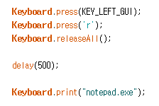

USB를 통해 침투하는 악성코드 제작
작업 내용
  아두이노 통합 개발환경(IDE)를 통해 아두이노를 HID(Human Interface Device)장치로 변환
  메모장을 실행, 문자열 입력, 특정 사이트 오픈 코드 작성,
  메모장으로 만든 파일을 윈도우의 공용 폴더 안에 저장
  - 에드웨어 파일을 저장하기 위해 공통 주소 필요
- 아두이노 키보드 점유 시작
- 메모장 오픈
- 윈도우 공용폴더 주소

Slide 25
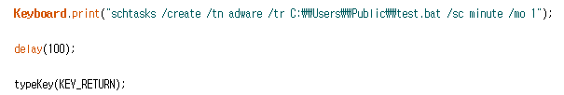

USB를 통해 침투하는 악성코드 제작
작업 내용
  CMD를 실행시키는 코드 작성 후 파일 숨김 설정, 작업 스케줄러 등록 위해 Schtasks, attrib 명령어를 활용
  원하는 시간 간격에 따라 자동으로 애드웨어가 실행이 됨
- 작업 스케줄러 배치파일 등록
- 파일 숨김 속성 설정

Slide 26
USB를 통해 침투하는 악성코드 제작
악성코드(애드웨어) 동작 과정
  아두이노를 USB 포트에 삽입을 하면 자동으로 실행창을 오픈 후 notepad.exe를 실행 시킴
  메모장에 특정 사이트를 입력 후 확장자를 .bat로 바꾼후 윈도우의 공통 폴더에 저장
  다시 CMD를 실행시켜 애드웨어 파일을 명령어를 통해 작업 스케줄러에 등록, 해당 파일을 숨기는 작업 완료
  모든 창을 종료시킴
  아두이노 제거

Slide 27
USB를 통해 침투하는 악성코드 제작
HID로 위장한 장치의 위험성
  다양한 종류의 악성코드 제작이 가능하다
  - 예: 랜섬웨어, 트로이 목마, 웜 바이러스, 파일 추출 등
  HID 공격장치를 만드는데 필요한 비용이 1만원 이하로 누구나 쉽게 구입하여 제작이 가능
  안티바이러스가(V3, 알약, Avast 등) HID 장치 공격에 대해서는 탐지를 하지 않음
  외부 네트워크와 단절된 상황에서는 USB를 통해 공격하는 방법이 가장 유효한 방법
  - 예: 회사, 군대 내의 인트라넷

Slide 28
USB를 통해 침투하는 악성코드 제작
HID로 위장한 장치의 위험성
  제어판에서 USB 자동 실행 기능을 제거해도 HID 공격은 아무 방해 없이 작동 가능
  배치 파일을 만드는데 있어서 따로 개발 환경이 필요하지 않고 다른 개발 환경이 구축되어 있는 컴퓨터라면 다양한 언어로도 악성코드 개발이 가능함
  다양한 운영 체제(Mac, Window, Linux)환경에서도 작동이 가능함
  V3 보안 연구소에 문의 결과 사용자가 주의하는 방법 밖에 없다는 답변

Slide 29
결론
일반 USB로 펌웨어를 수정해 HID장치를 만들어 보려 했으나 실패
하지만 아두이노로도 HID 장치를 구현 가능하며 HID 활용 범위 또한 매우 무궁무진하여 파괴력 또한 엄청날 것으로 예상됨
제일 시급한 문제는 백신 프로그램이 HID 공격을 감지하지 못한다는 점에서 매우 심각하게 받아들여야 할 사안

Slide 30
감사합니다 교수님
즐거운 크리스마스 되세요!

Slide 31
참고 자료
스턱스넷 : 네이버지식백과 , 안랩 보안연구소, 디지털 타임스, 하태경 의원실블로그
http://terms.naver.com/entry.nhn?docId=932484&cid=43667&categoryId=43667 , http://www.ahnlab.com/kr/site/securityinfo/secunews/secuNewsView.do?seq=16852,http://radiohaha.net/220169327021, http://www.dt.co.kr/contents.html?article_no=2017062902100351041001&ref=naver
오토런 바이러스 : 나무위키
https://namu.wiki/w/%EC%98%A4%ED%86%A0%EB%9F%B0%20%EB%B0%94%EC%9D%B4%EB%9F%AC%EC%8A%A4
아두이노 작동 원리 : 아두이노 동작 방식
https://edu.goorm.io/learn/lecture

